Slide 1
Планирование образовательного цикла по знакомству с птицами.
МКДОУ детский сад №2Воспитатель:Ульянова В.А.

Slide 2
План вебинара

Slide 6
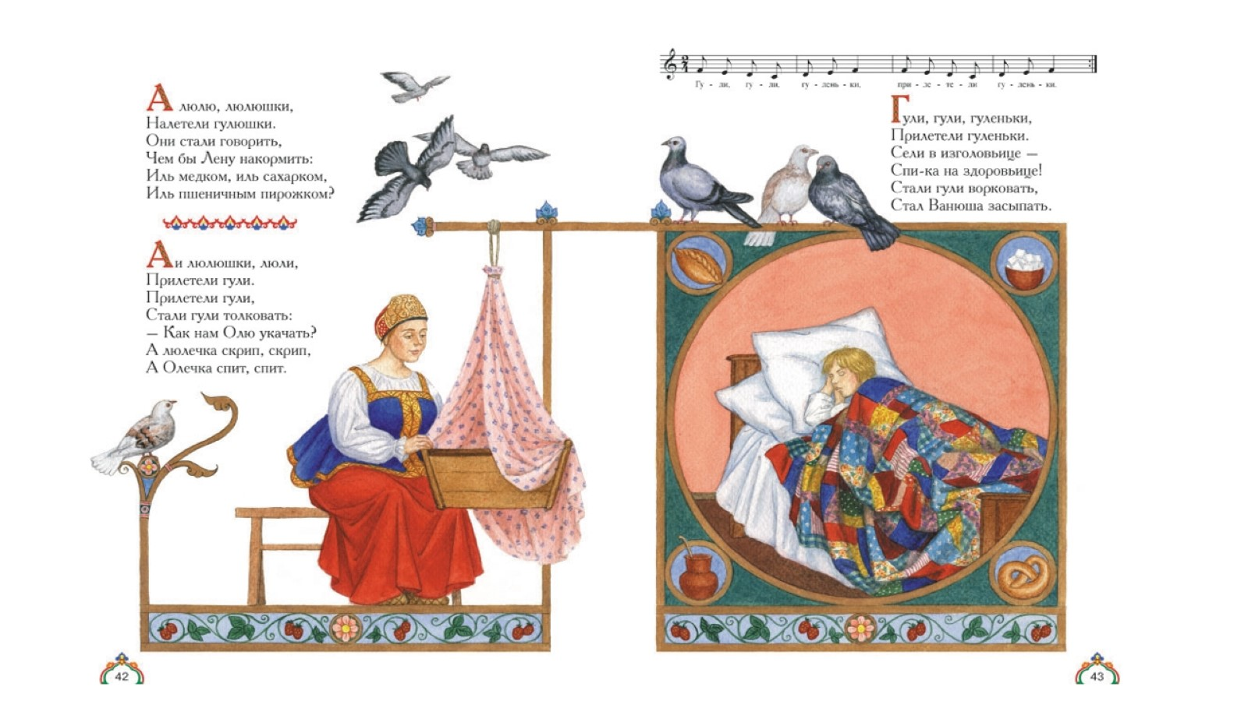

Slide 10
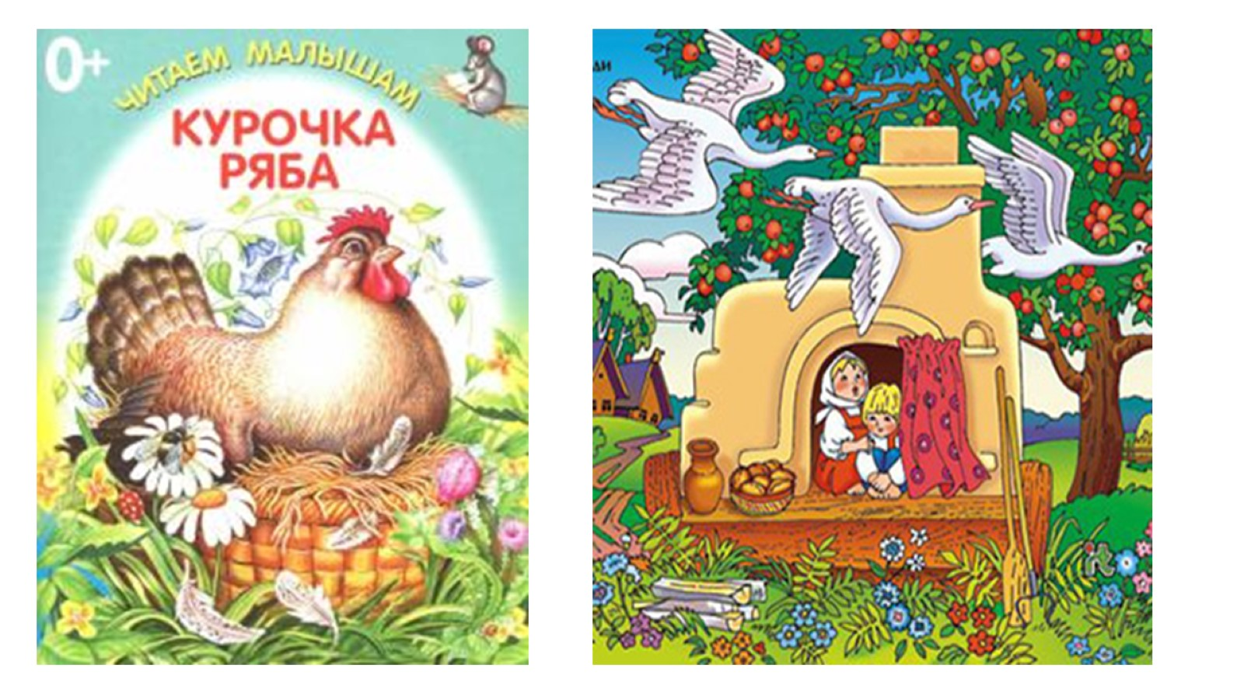

Slide 13
Аппликация из готовых форм «Цыпленок» / «Птичка»

Slide 27
Знакомство со скульптурой малых форм: образ птиц в фарфоре

Slide 31
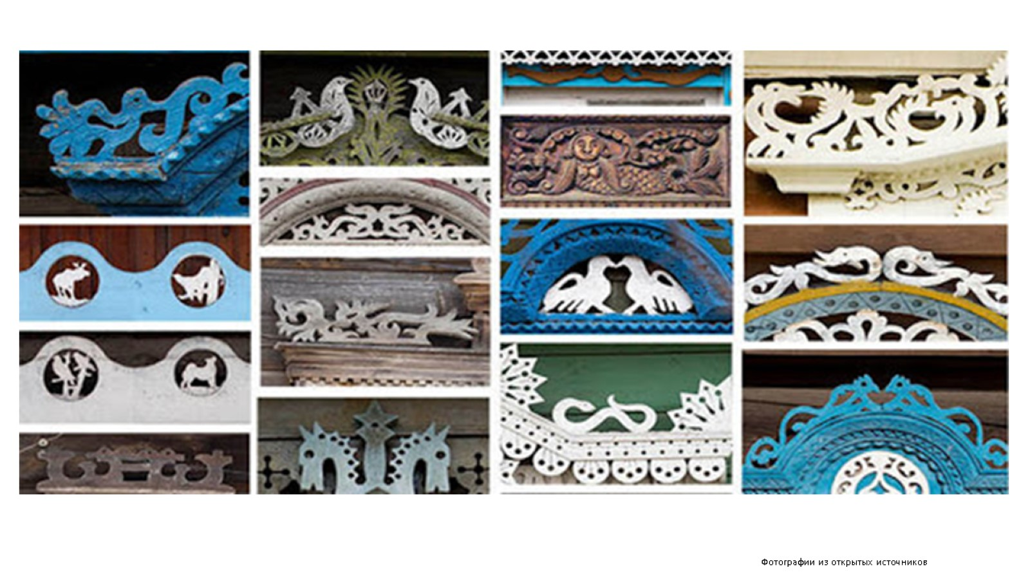

Slide 40
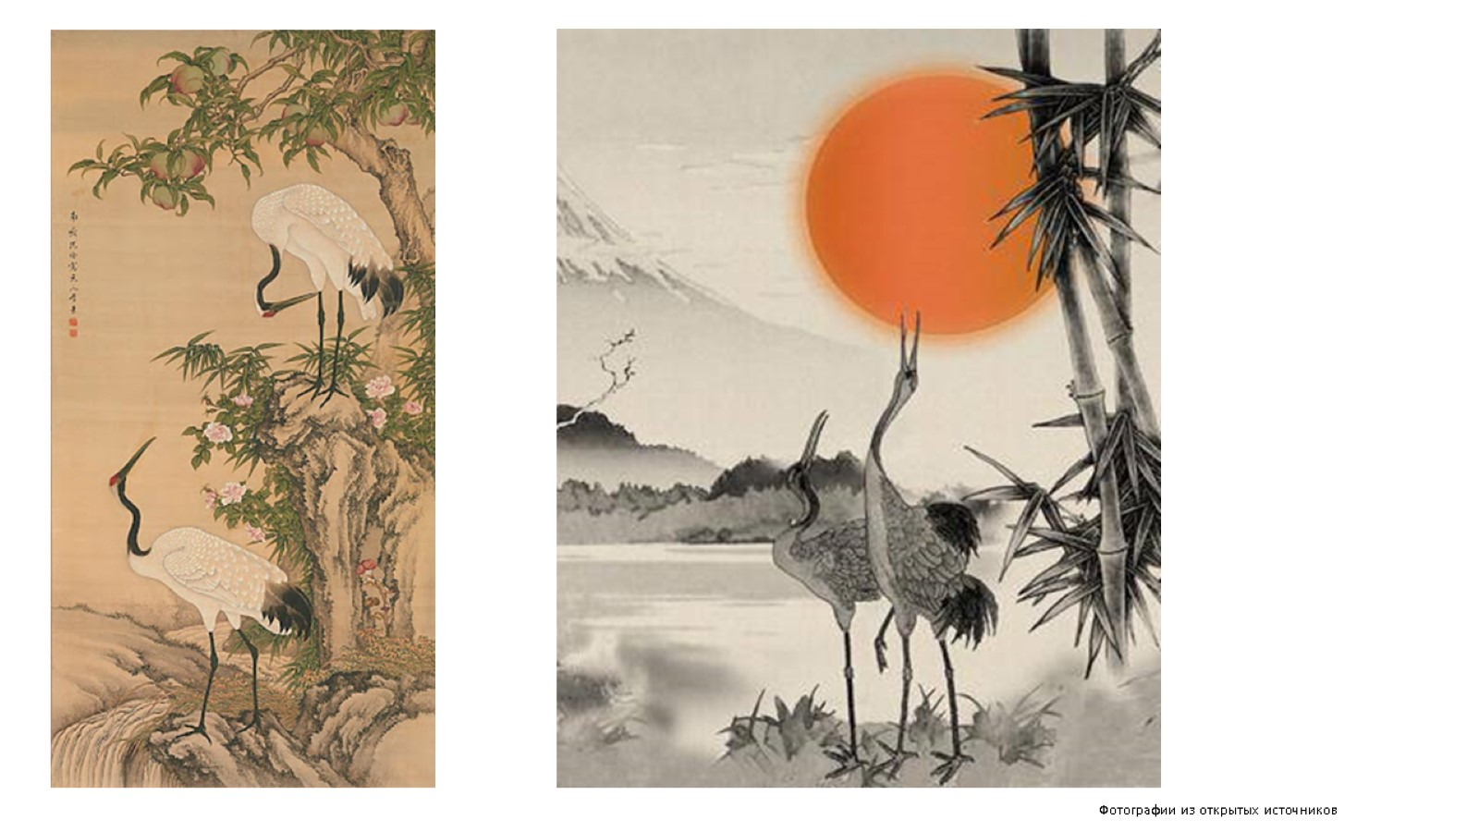

Slide 43
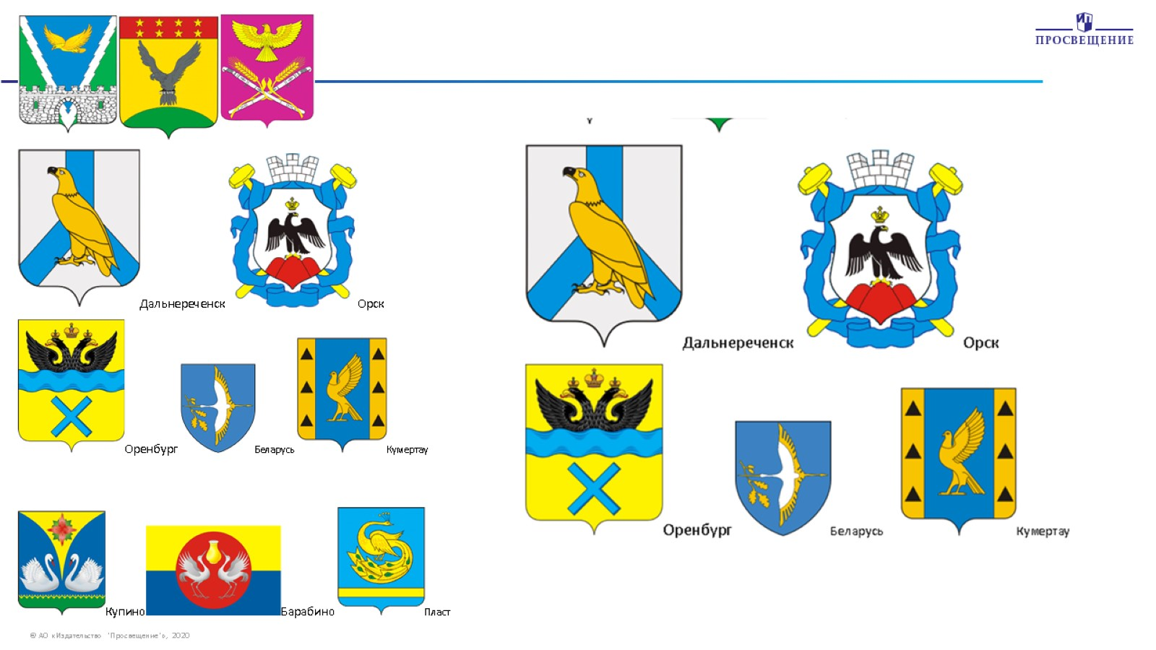

Slide 46
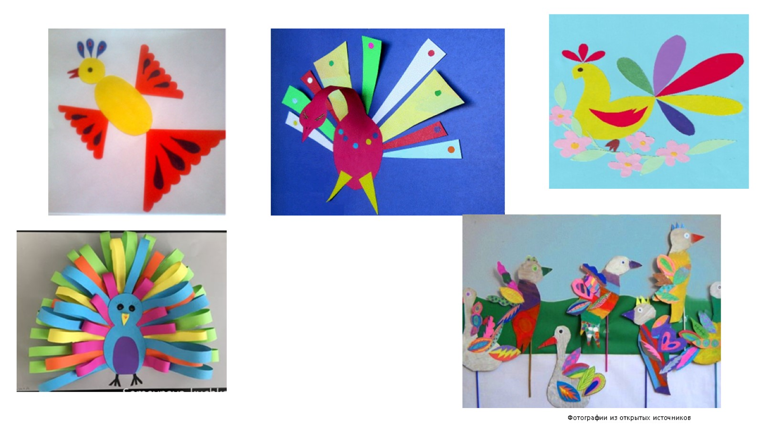

Slide 50
День пингвинов

Slide 60
